Slide 1


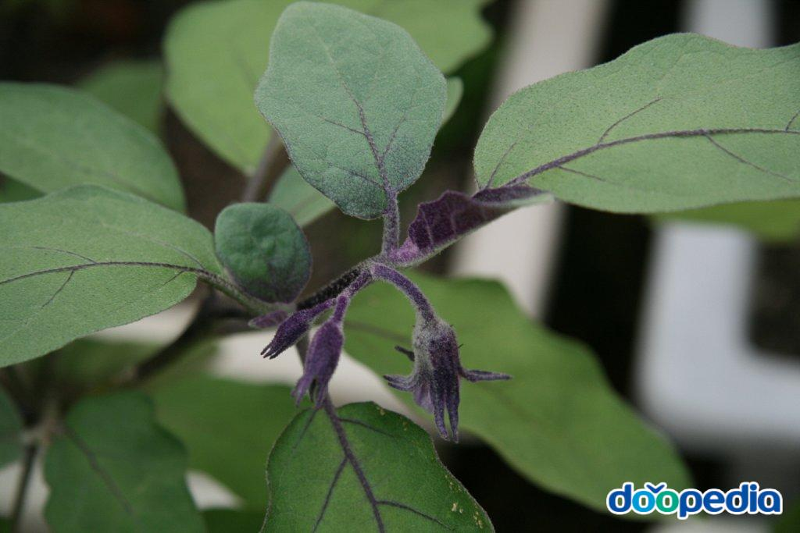
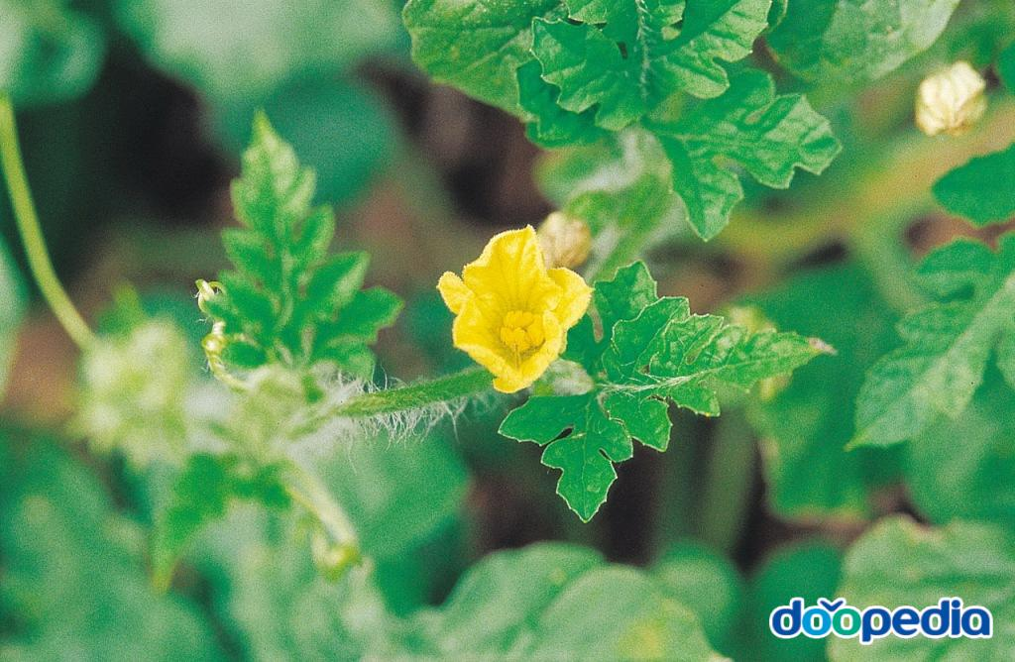
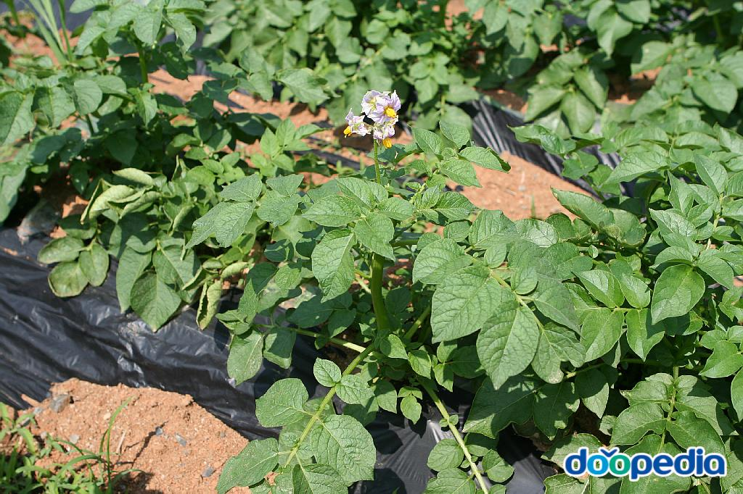
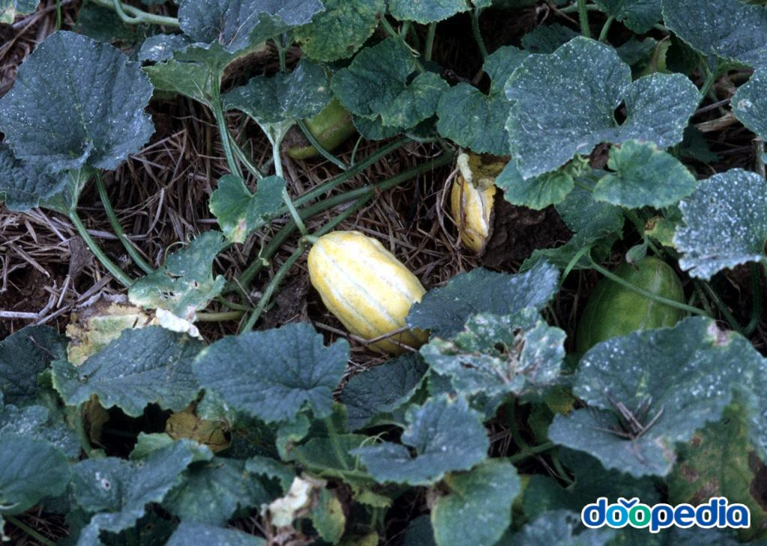
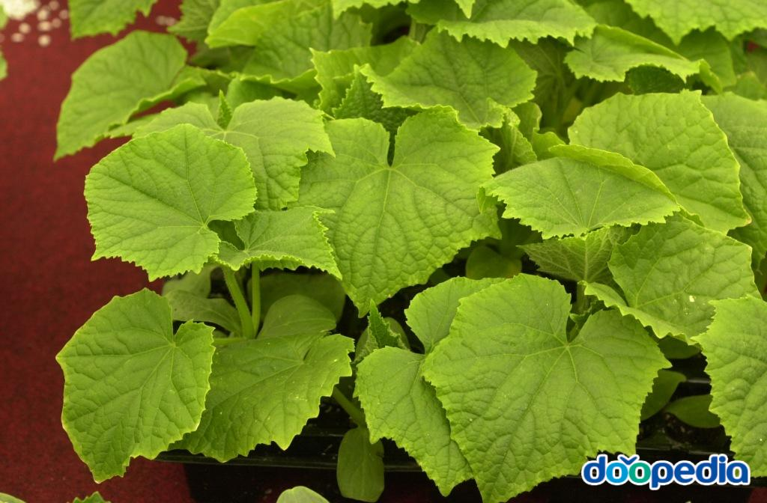
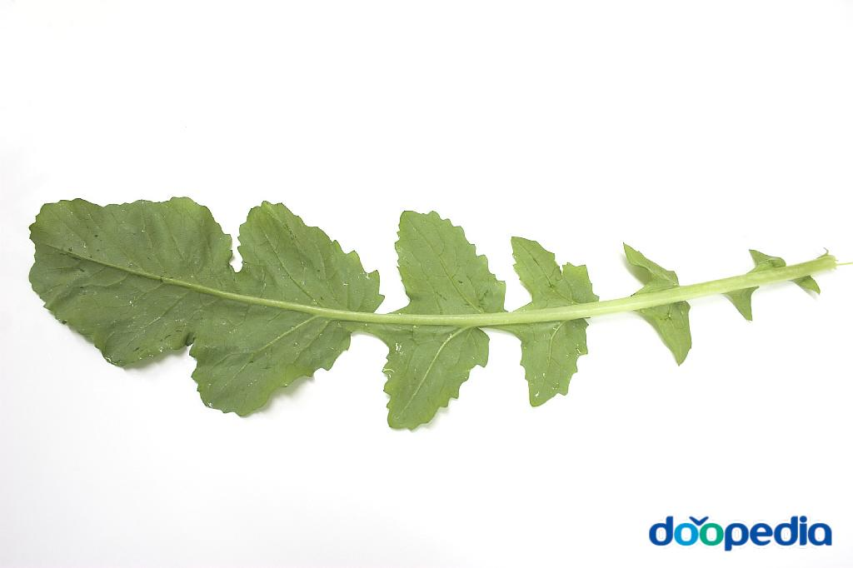
특별한 날 모아모아 놀이로 가득 찬 열 두 달 -절기-여름(잎에 알맞은 식물 이름 연결하기)
어떤 식물의 잎일까?
다음 사진은 여름에 먹을 수 있는 과일과 채소의 잎입니다.
어떤 과일과 채소의 잎인지 잎의 모양만으로 알 수 있을까요?
주어진 잎에 알맞은 열매를 찾아 봅시다. (잎 활동지)
※식물 이미지 출처-두피디아

Slide 2
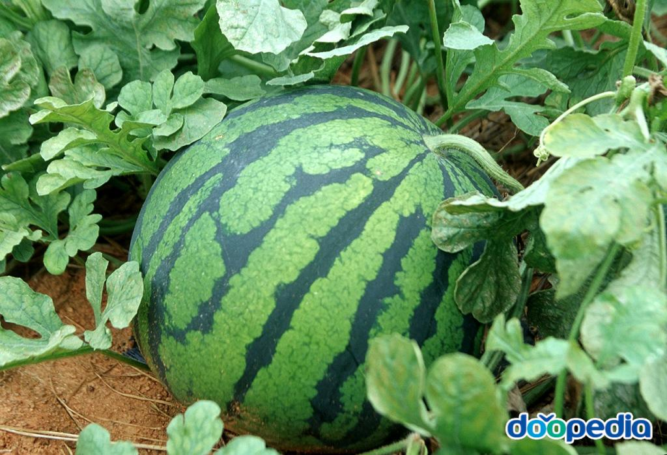
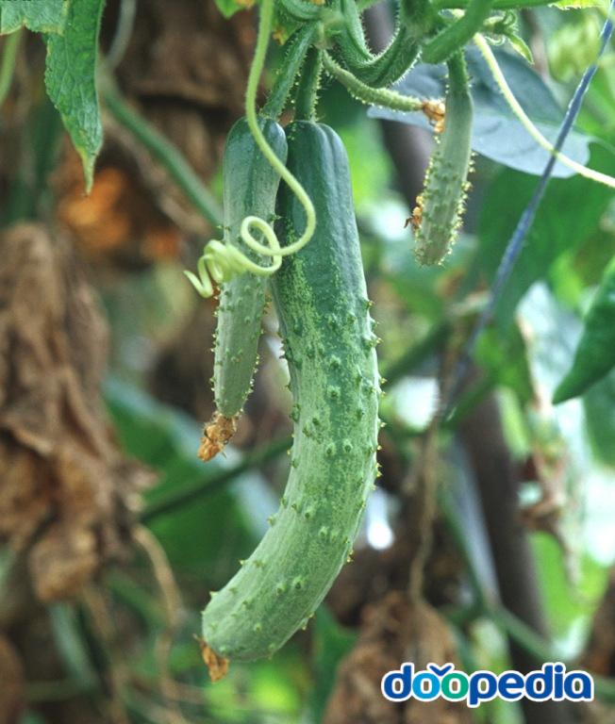
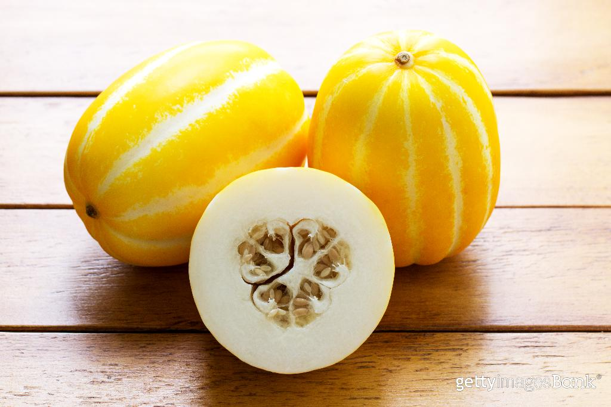
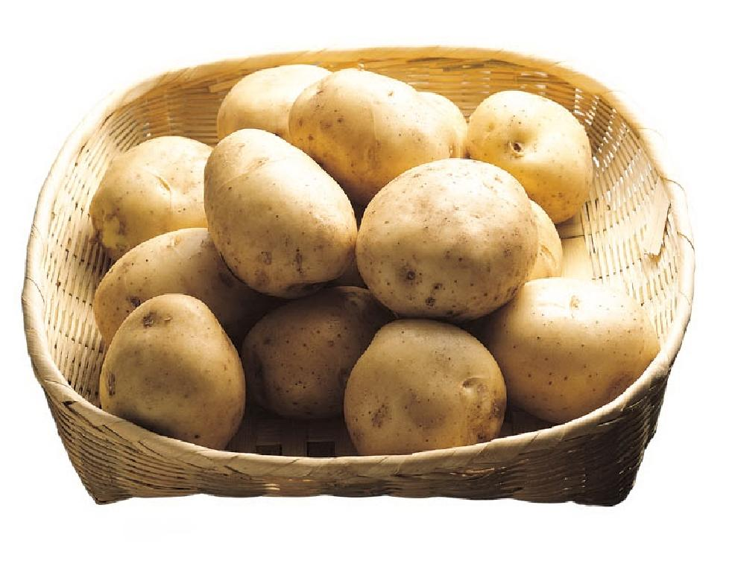
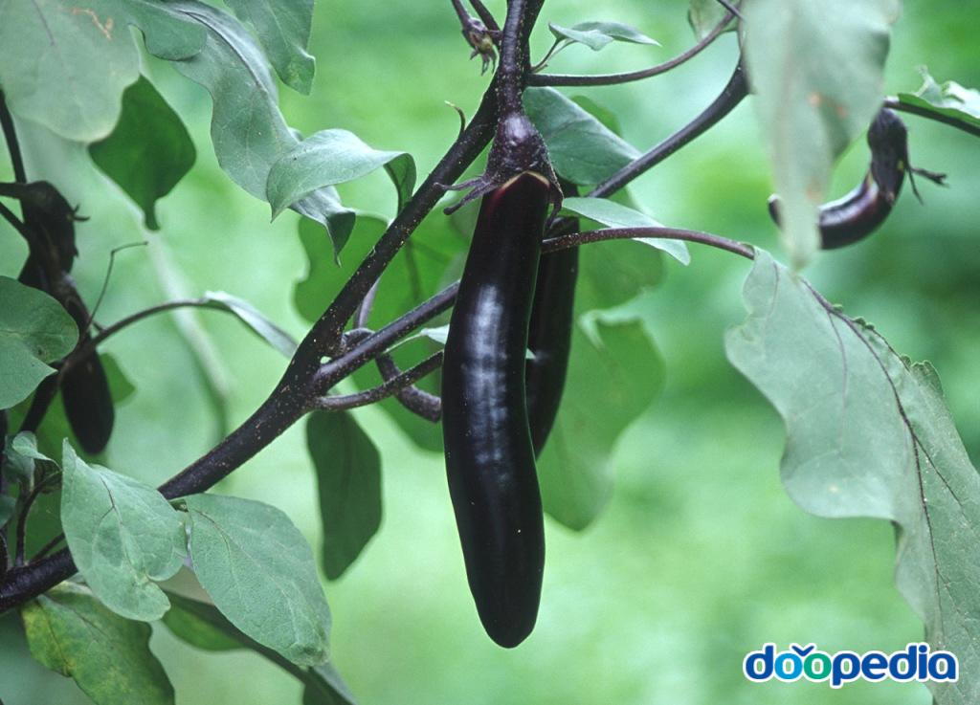
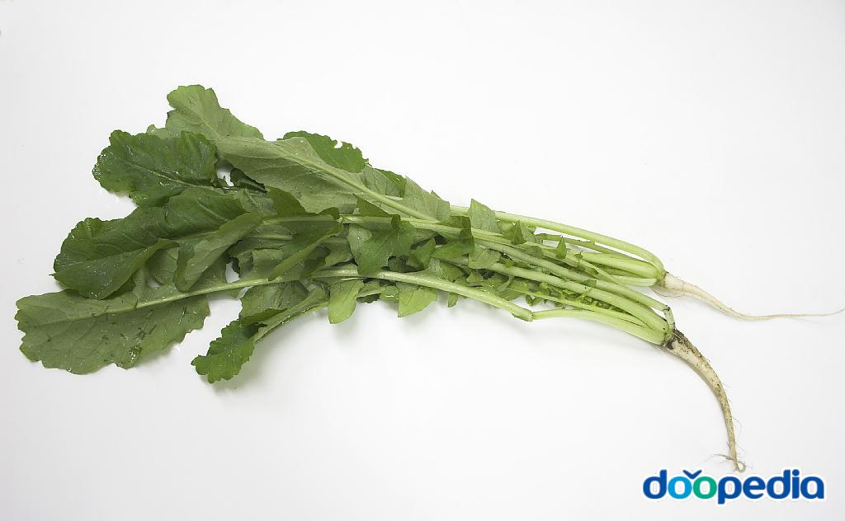
특별한 날 모아모아 놀이로 가득 찬 열 두 달 -절기-여름(잎에 알맞은 식물 이름 연결하기)
어떤 식물의 잎일까?
다음 사진은 여름에 먹을 수 있는 과일과 채소의 잎입니다.
어떤 과일과 채소의 잎인지 잎의 모양만으로 알 수 있을까요?
주어진 잎에 알맞은 열매를 찾아 봅시다. (열매 활동지)
※식물 이미지 출처-두피디아

Slide 3
특별한 날 모아모아 놀이로 가득 찬 열 두 달 -절기-여름(잎에 알맞은 식물 이름 연결하기)
어떤 식물의 잎일까?
다음 사진은 여름에 먹을 수 있는 과일과 채소의 잎입니다.
어떤 과일과 채소의 잎인지 잎의 모양만으로 알 수 있을까요?
주어진 잎에 알맞은 열매를 찾아 봅시다.
가지
수박
감자
참외
오이
열무
※식물 이미지 출처-두피디아

Slide 4
특별한 날 모아모아 놀이로 가득 찬 열 두 달 -절기-여름(잎에 알맞은 식물 이름 연결하기)
어떤 식물의 잎일까?
다음 사진은 여름에 먹을 수 있는 과일과 채소의 잎입니다.
어떤 과일과 채소의 잎인지 잎의 모양만으로 알 수 있을까요?
주어진 잎에 알맞은 열매를 찾아 봅시다.
※식물 이미지 출처-두피디아

